Slide 1
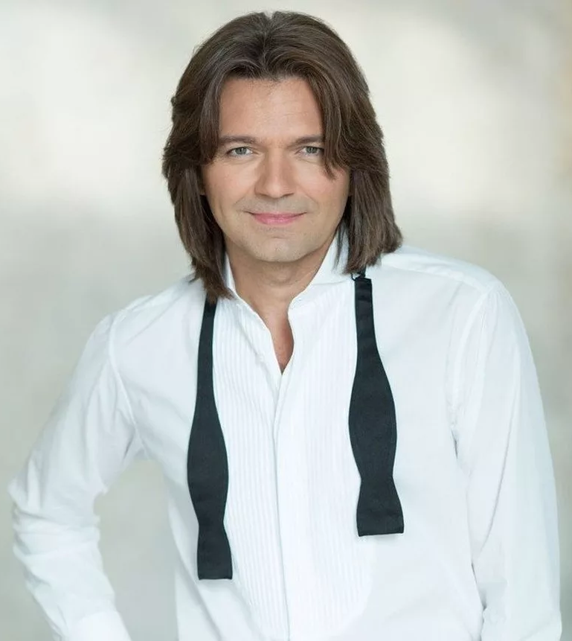
Дмитрий Маликов
- Моцарт нашего времени
ПРЕЗЕНТАЦИЮ ВЫПОЛНИЛ ПРИЗЁР МЭ ВСОШ ПО МХК ЛУЦЕНКО ДМИТРИЙ

Slide 2
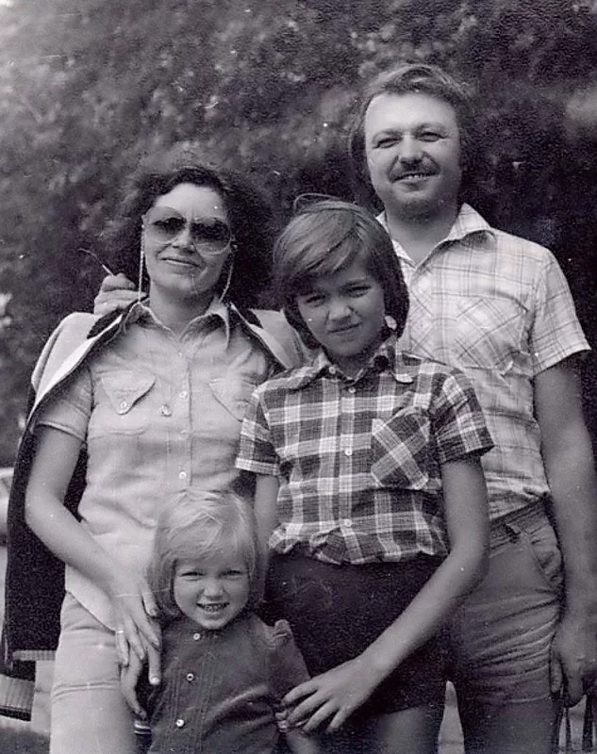
СЕМЬЯ
Отец – Юрий Фёдорович Маликов (род. 6 июля 1943), Народный артист России, создатель и художественный руководитель легендарного коллектива ВИА «Самоцветы».
Мать – Людмила Михайловна Вьюнкова (род. 2 апреля 1945) – экс-солистка Московского мюзик-холла, концертный директор Дмитрия.
Сестра – Инна Маликова (род. 1 января 1977), Заслуженная артистка России, певица

Slide 3
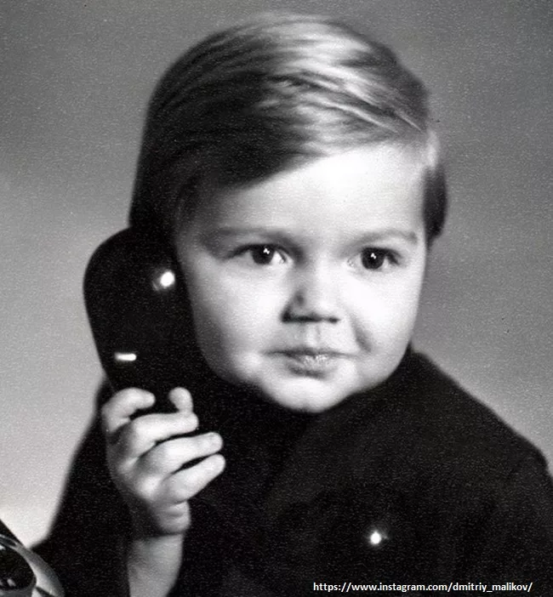
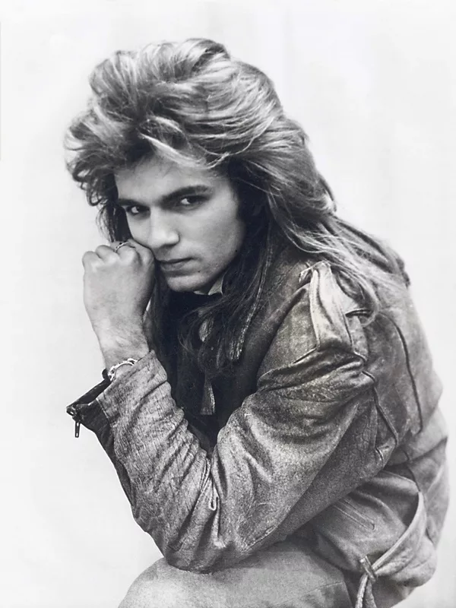
БИОГРАФИЯ. ДЕТСТВО И ЮНОСТЬ
Родился 29 января 1970 года в Москве.
Детство Дмитрия прошло в Красносельском районе Москвы. С раннего возраста он проявляет интерес к музыке и увлекается спортом. Окончил музыкальную школу, в 1985—1989 годах учился в музыкальном училище при Московской консерватории, в 1994 году с отличием закончил Московскую государственную консерваторию.
Свою первую песню, которая называлась «Железная душа», Дмитрий записал в 14 лет. Его теледебют состоялся в 1986 году в программе «Шире круг», где молодой музыкант исполнил свою песню «Я пишу картину».

Slide 4
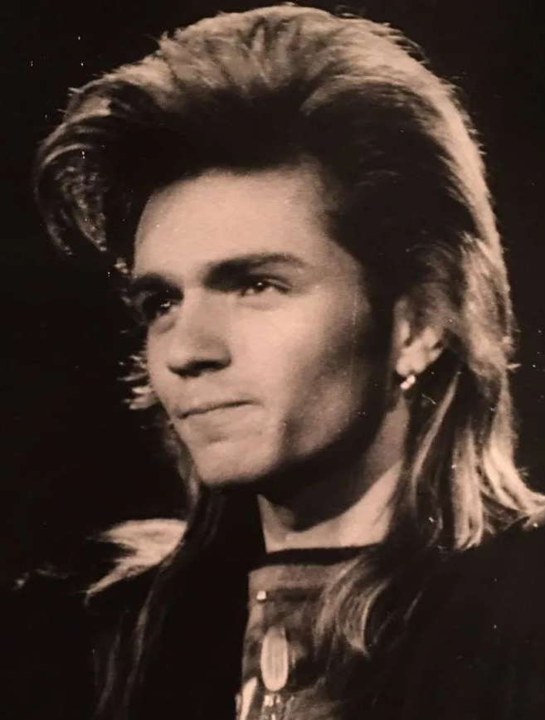
БИОГРАФИЯ. ВЗЛЁТ ПОПУЛЯРНОСТИ
25 июня 1988 года, в Парке Горького Дмитрий Маликов впервые вышел на большую сцену и сразу же стал популярным. Так, по итогам «Звуковой дорожки» газеты «Московский комсомолец» за 1988 год Дмитрий признан «Открытием года». В 1989 году представил свою новую песню «До завтра», которая стала «визитной карточкой» музыканта. Песня вошла в список «100 лучших песен XX века по версии Европы Плюс», заняв 80-ую строчку.
Летом 1989 года Дмитрия приглашают в качестве почетного гостя на международный фестиваль популярной музыки в Сопоте.
24 ноября 1990 года Дмитрий Маликов дает первый сольный концерт на главной концертной площадке страны — в СК «Олимпийский».
В 1993 году на экраны выходит фильм режиссёра Александра Прошкина «Увидеть Париж и умереть», где Маликов играет роль молодого пианиста Юрия Орехова.

Slide 5
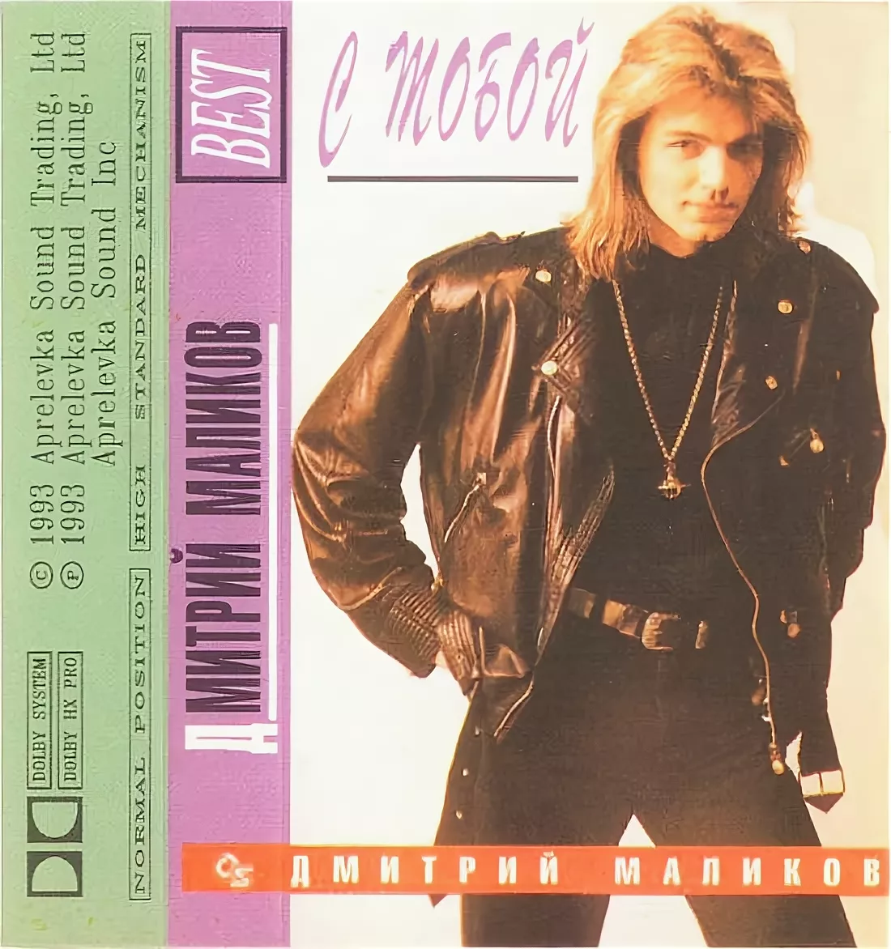
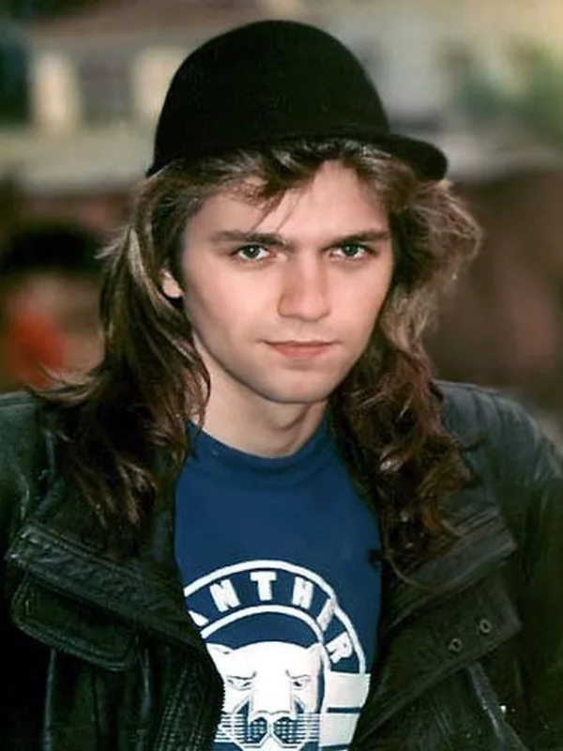
БИОГРАФИЯ. ВЗЛЕТ ПОПУЛЯРНОСТИ
В 1993 году вышел дебютный альбом Дмитрия Маликова «С тобой» (LP), а в 1994 году он выпускает первый сборник своих песен «До завтра». В альбом «Иди ко мне» 1995 года музыкант помимо песен включает две инструментальные пьесы собственного сочинения («Письмо в альбом» и «Вальсок»). Так же в этом году Дмитрия Маликова приглашают на седьмую ежегоднодную премию в Монте-Карло World Music Awards, где он и получает Гран-при.

Slide 6
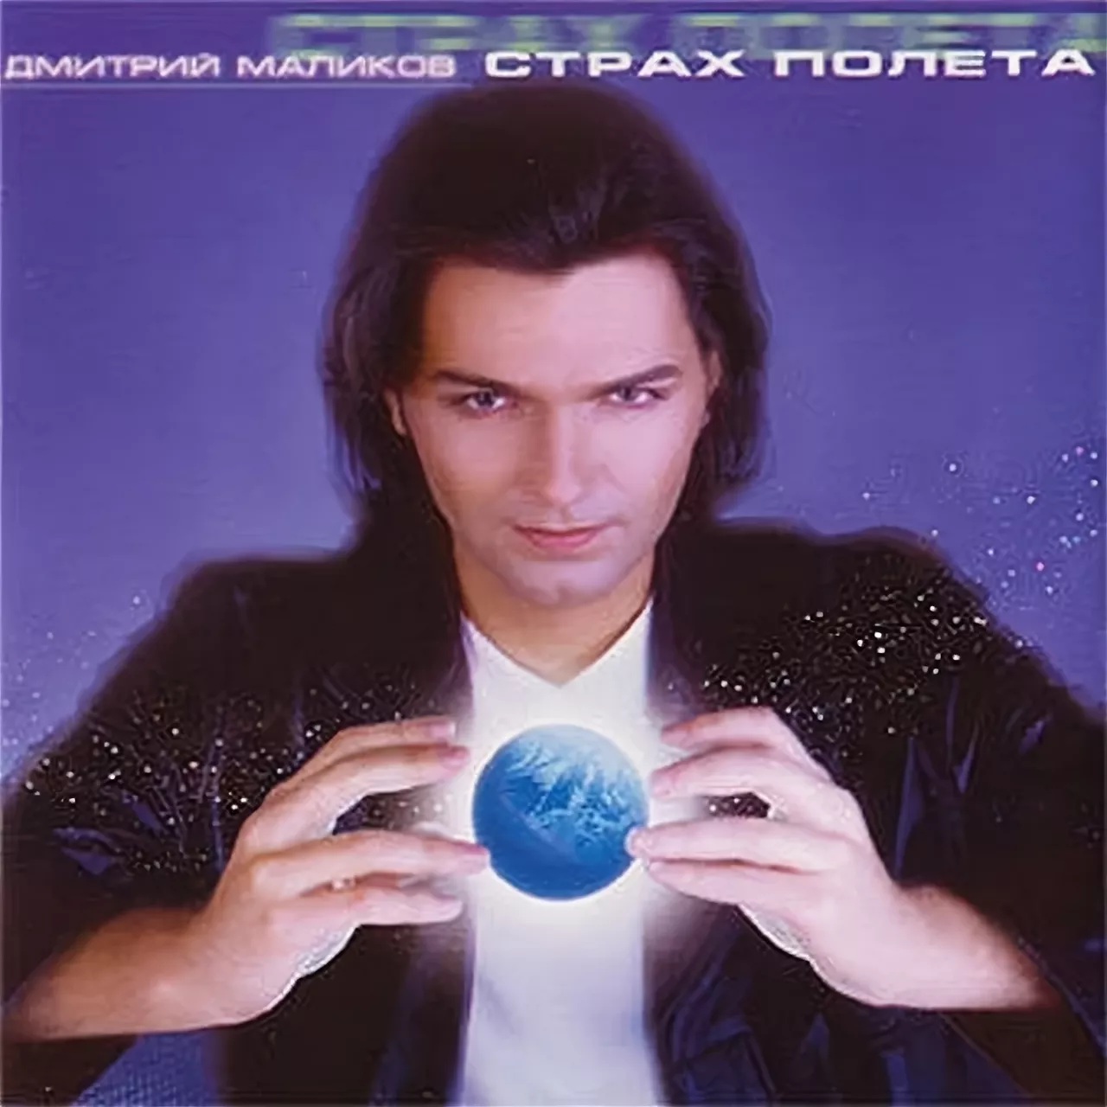
БИОГРАФИЯ
Параллельно с карьерой эстрадного певца музыкант много времени уделяет классической музыке. В 1996 году Дмитрий выпускает новый альбом под названием «Сто ночей», в котором музыкант демонстрирует гармоничное сочетание современных тенденций в популярной музыке с классическими традициями. В 1997 году с успехом прошли фортепианные концерты Дмитрия Маликова в Штутгарте (Германия). А весной этого же года он выпускает свой первый альбом инструментальной музыки, получивший название «Страх Полета», работа над которым велась не один год.

Slide 7
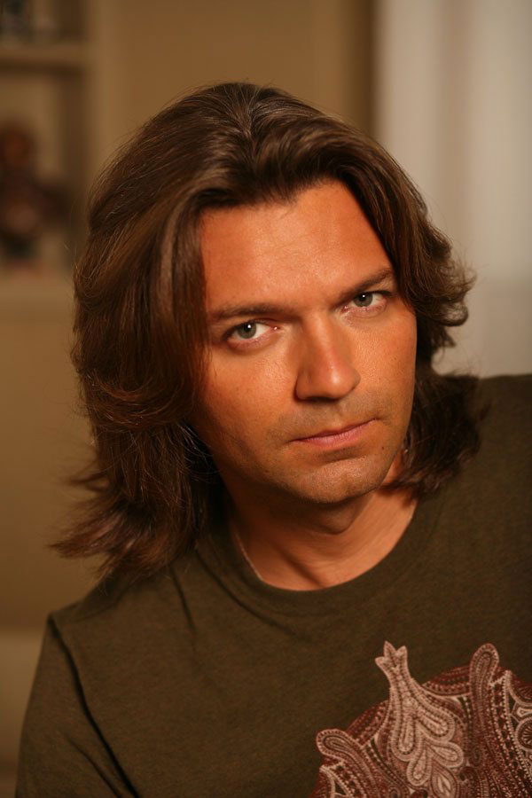
БИОГРАФИЯ
В 1999 году Дмитрий Маликову присуждается звание Заслуженного Артиста России.А в 2000-м ему вручают национальную премию Овация в номинации «За интеллектуальный вклад в развитие молодёжной музыки». И в этом же году Дмитрий выпускает новый альбом, который называется «Бисер». В 2004 получает известность песня «Не скучай» в ремикс-версии, а «С чистого листа» в 2005 году покоряет вершину отечественного чарта и становится лауреатом премии А. С. Попова в номинации «Радиохит»

Slide 8
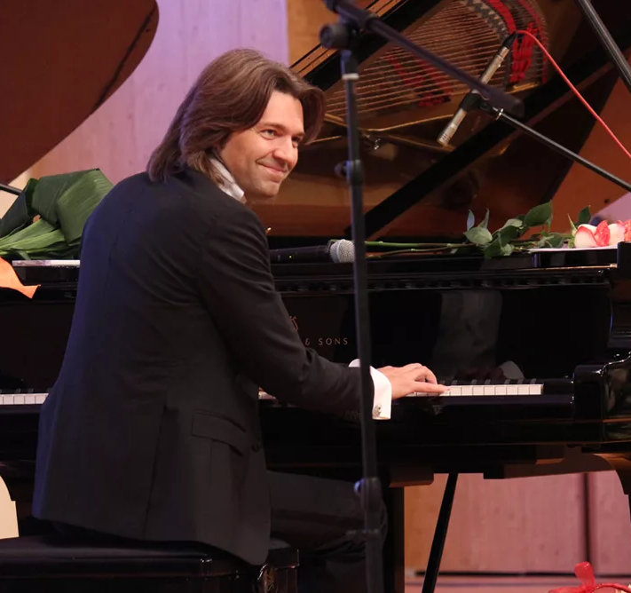
БИОГРАФИЯ. КЛАССИЧЕСКИЙ МУЗЫКАНТ
В 2007 году Маликов реализовал проект «PIANOMANIЯ» — инструментальное шоу, в котором сочетаются традиции русской классики, этнические мотивы и современные аранжировки. Шоу было дважды показано в Москве, в апрелеи декабре 2007 года. В марте 2010 года состоялся сольный фортепианный концерт Маликова на сцене ММДМ. А в декабре 2010 года во Франции было представлено шоу классической музыки Symphonic Mania.

Slide 9
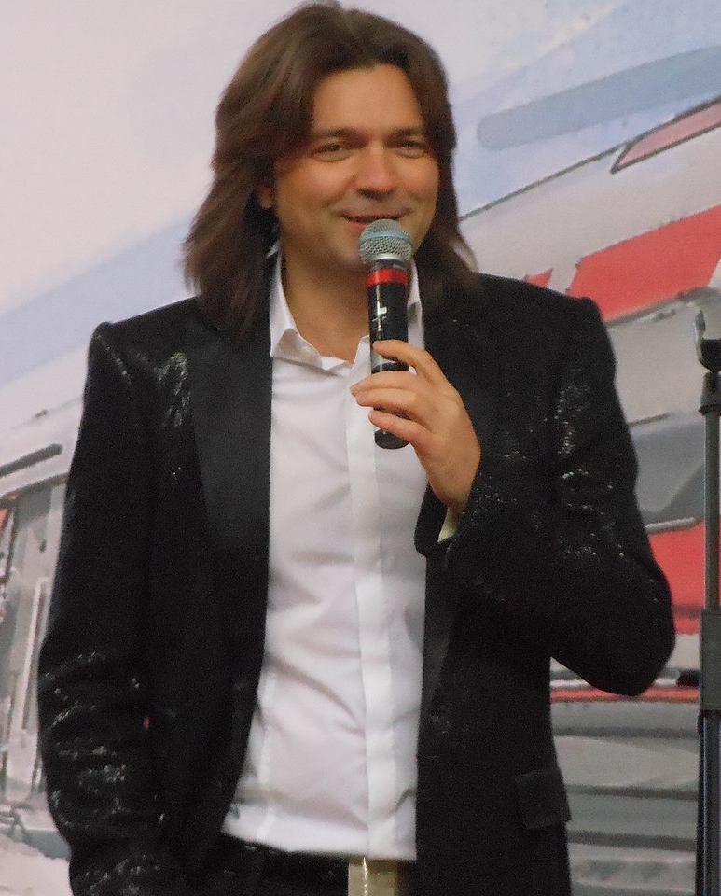
БИОГРАФИЯ. СОВРЕМЕННОСТЬ
В 2013 году Маликов выпустил свой 14 студийный альбом «25+». Его выход был приурочен к 25-летию творческой деятельности певца.
В январе 2015 года Маликов отпраздновал 45-летний юбилей концертом в Crocus City Hall при участии звёзд эстрады.
В 2016 стал автором спектакля “Перевернуть игру” с которым объездил 70 городов России.
В 2017 году записал несколько совместных треков с помощником депутата ГД ФС РФ Юрием Хованским.
В ноябре 2018 года отпраздновал юбилей творческой деятельности 30 лет на сцене Crocus City Hall.

Slide 10
ЮБИЛЕЙ ДМИТРИЯ МАЛИКОВА.
29 января 2020 года исполняется 50 лет Дмитрию Маликову. 31 января он отметит свой юбилей на лучшей сцене страны – в Crocus City Hall. Выступят самые популярные артисты российской эстрады – Филипп Киркоров, Валерий Меладзе, Валерия, Александр Ревва, Эмин и т.д.

Slide 11
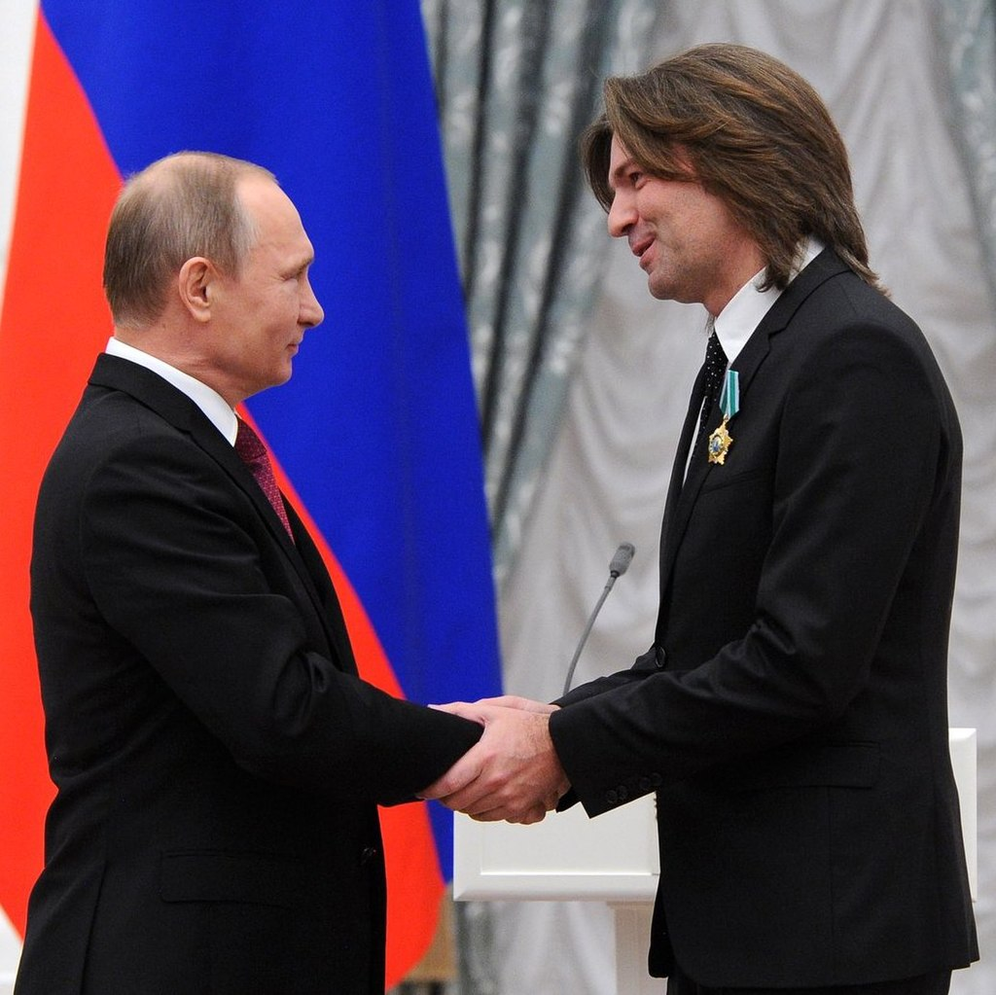
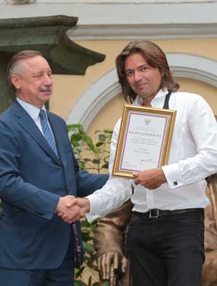
НАГРАДЫ ДМИТРИЯ МАЛИКОВА
10 Золотых Граммофонов.
20-ти кратный лауреат фестиваля “Песня года”
1995 – Лауреат премии World Music Awards
1999 – Заслуженный артист России (указ Б.Н.Ельцина)
2010 – Народный артист России
2013 – Медаль Кемеровской области “За веру и добро”
2013 – Премия ЦФО в области литературы и искусства
2015 – Орден Дружбы

Slide 12
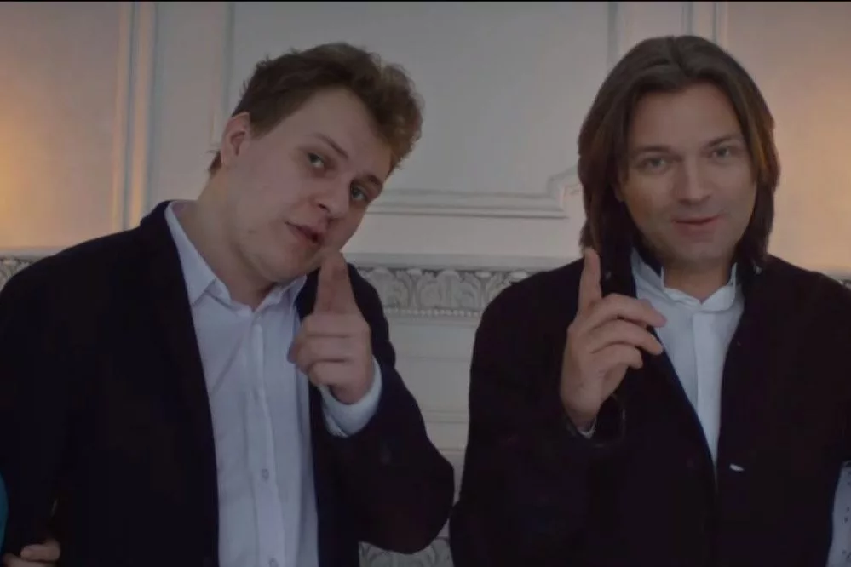
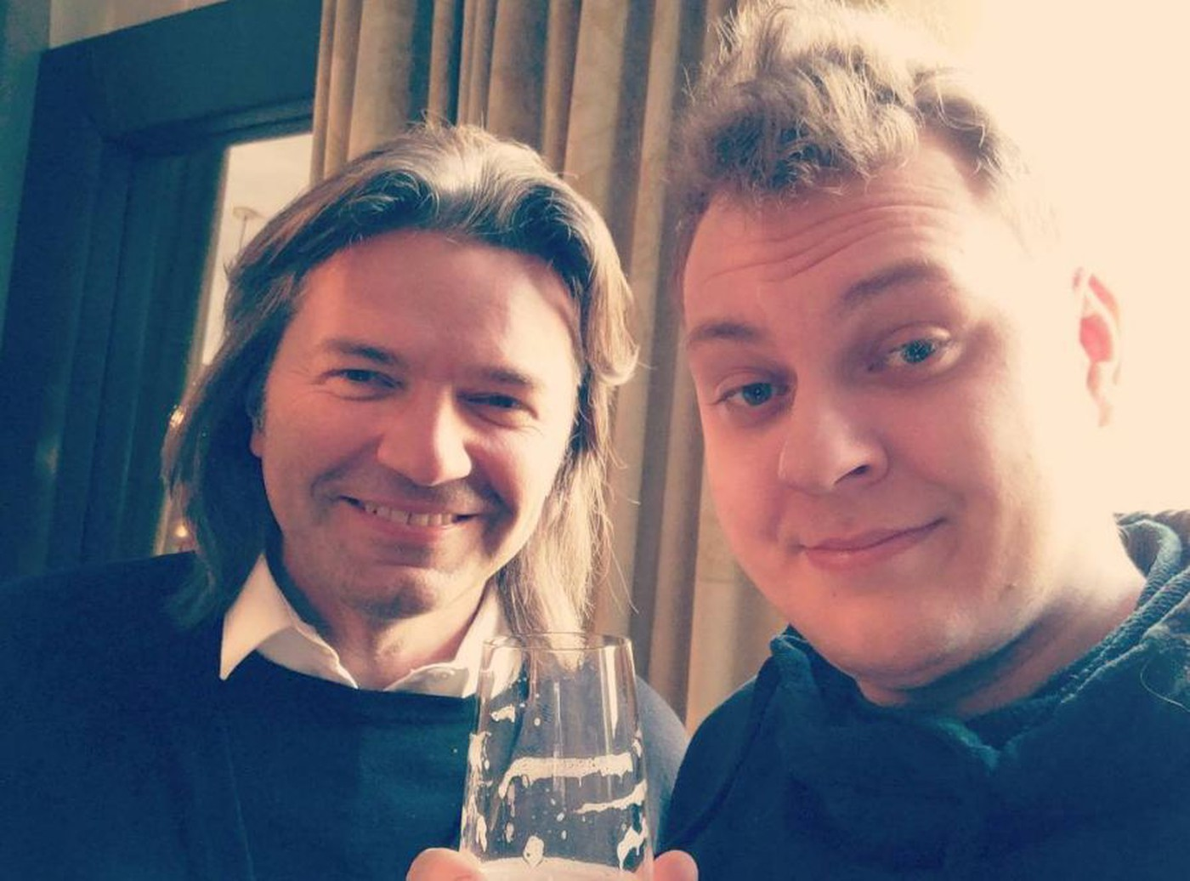
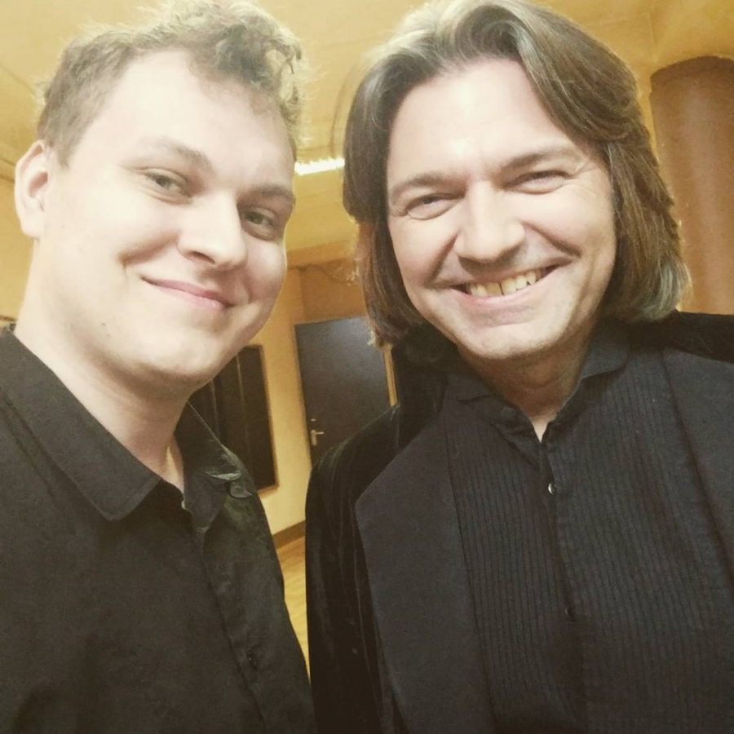
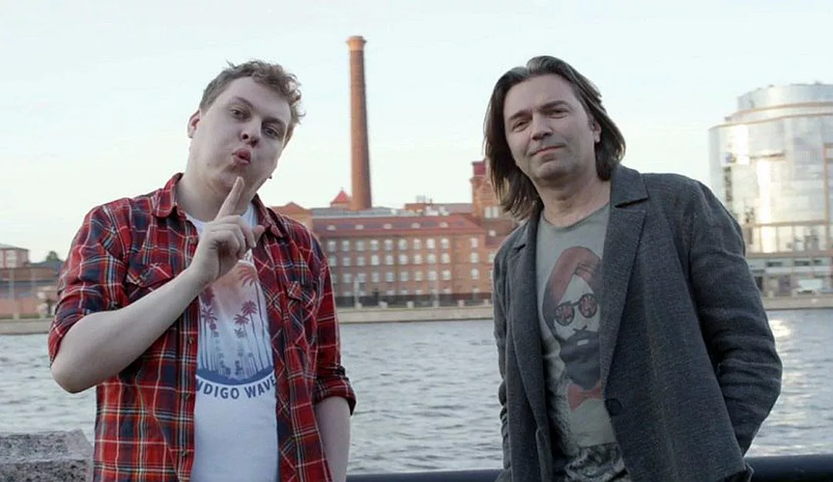
Дмитрий маликов и Юрий хованский - gays
СПАСИБО ЗА ВНИМАНИЕ!!!

